Slide 1

采购订单业务系统
实现链路介绍
零售研发部-王帅

Slide 2
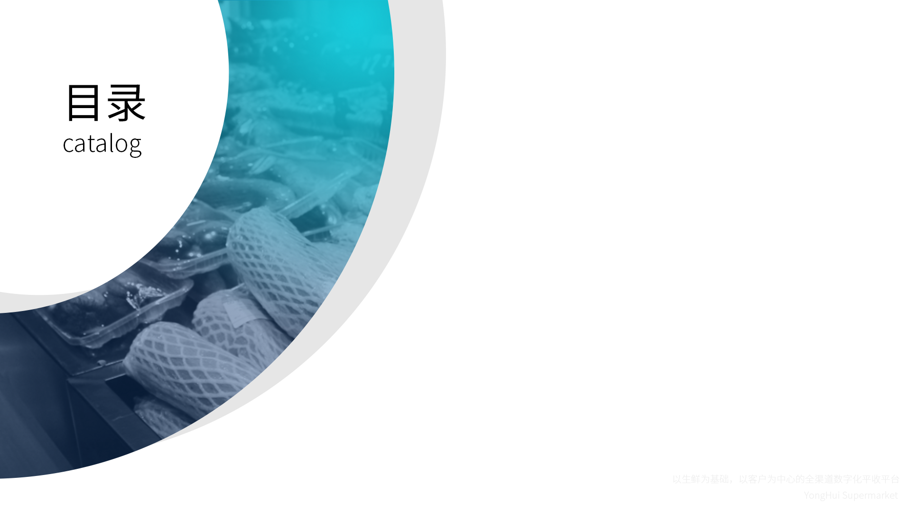
01
采购订单系统介绍
02
架构 & 核心链路
03
面临问题 & 规划

Slide 3
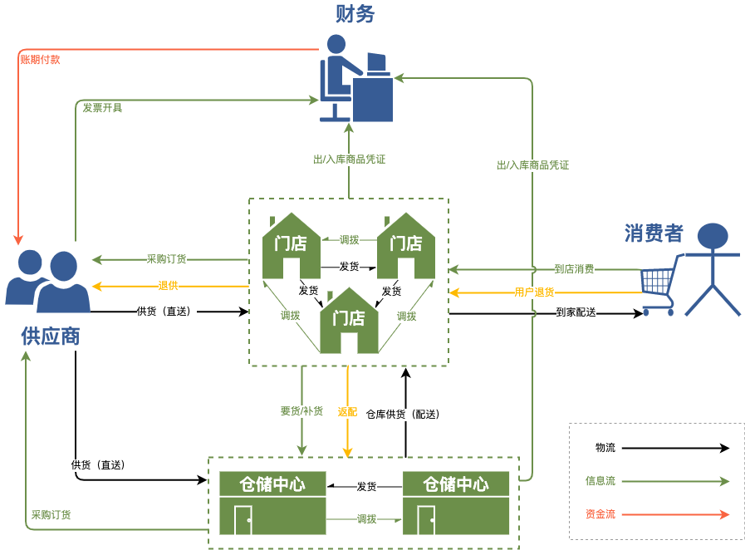
一条黄瓜鱼的供应链旅程

Slide 4
采购订单系统介绍 采购系统
70%
25%
5%
采购中台
SAP
SMS
面向永辉内部平台运营、商行、品类、门店及财务的供应链运营管理后台。
永辉集团 ERP，第三方采购系统
辉创供应链管理系统 ，主要是服务云创业态下门店
面向企业
面向企业
面向企业

Slide 5
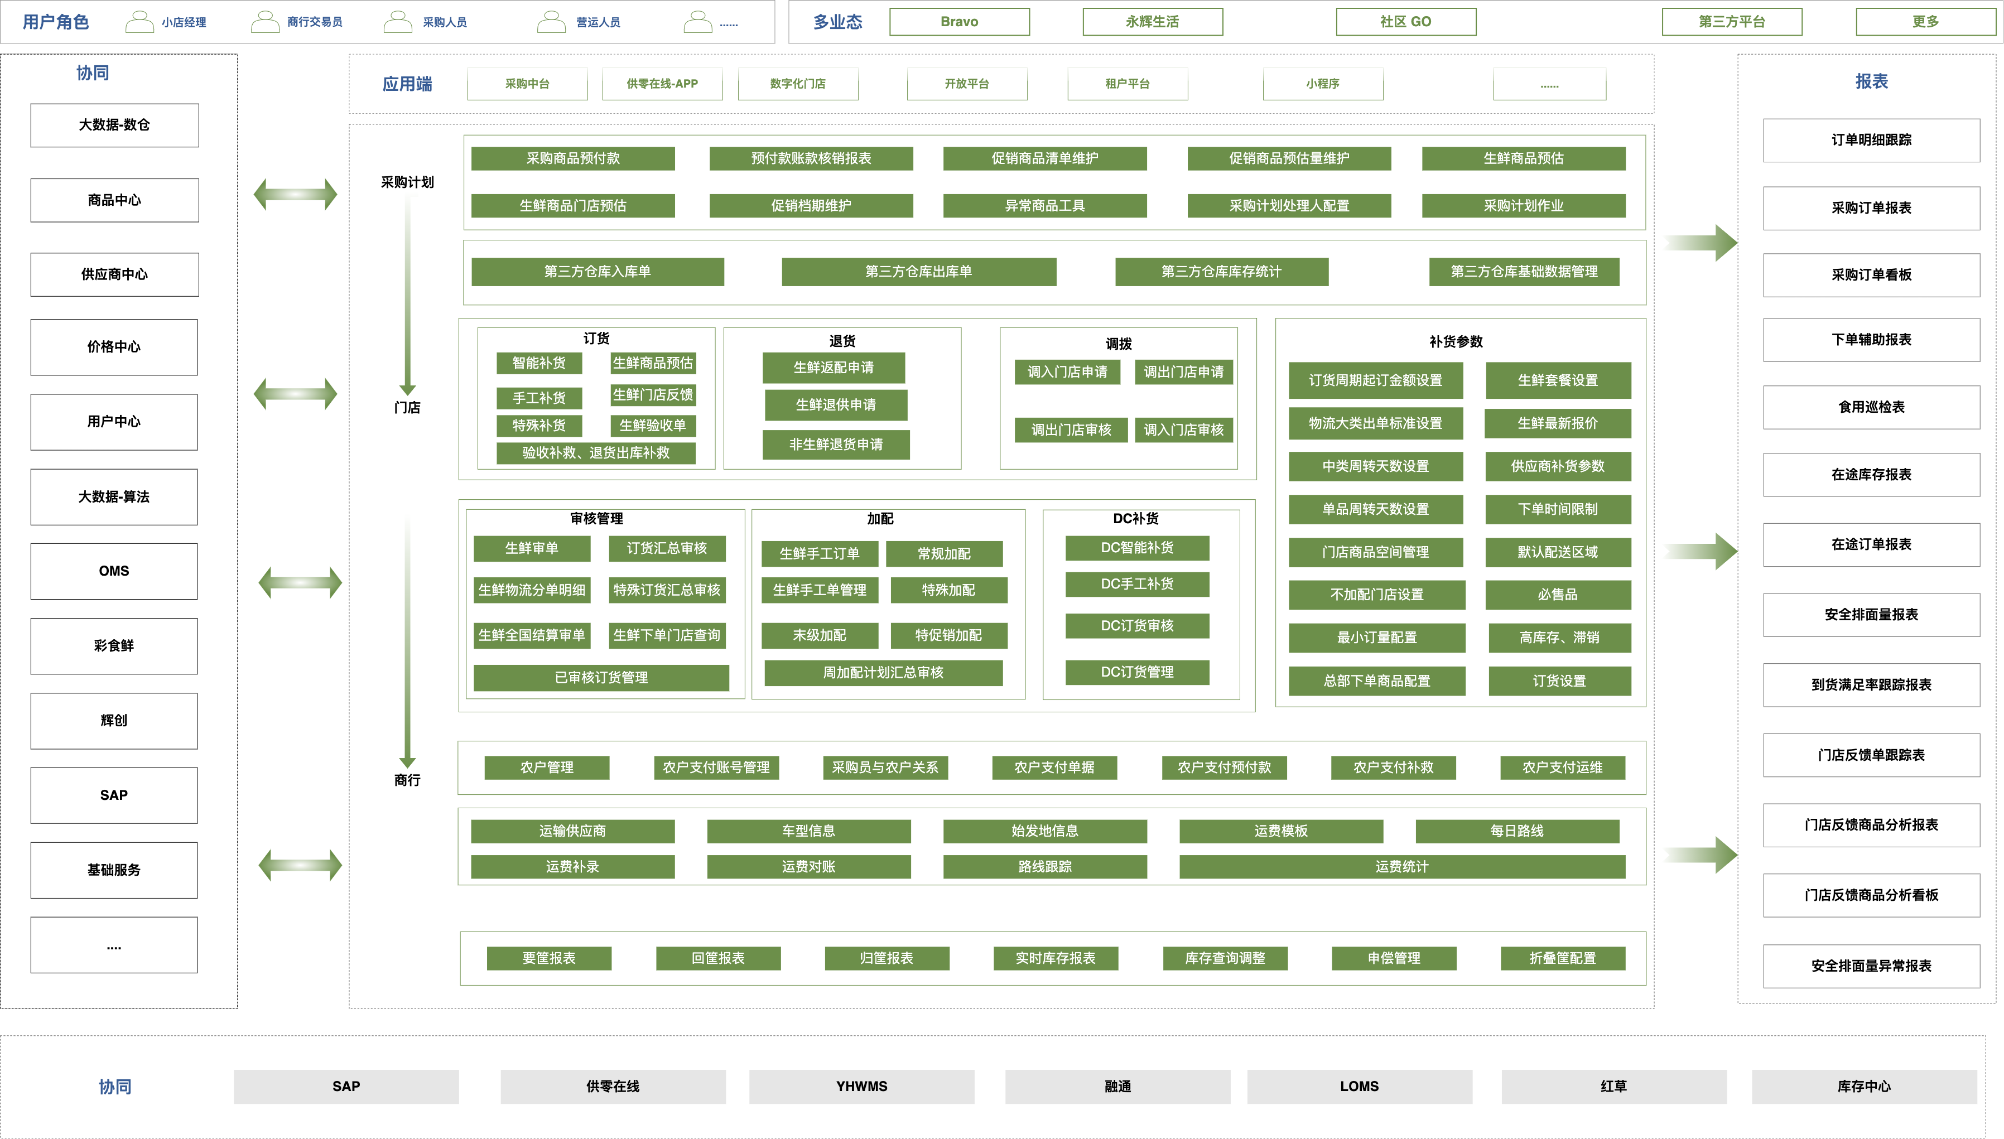
采购订单系统介绍 功能

Slide 6
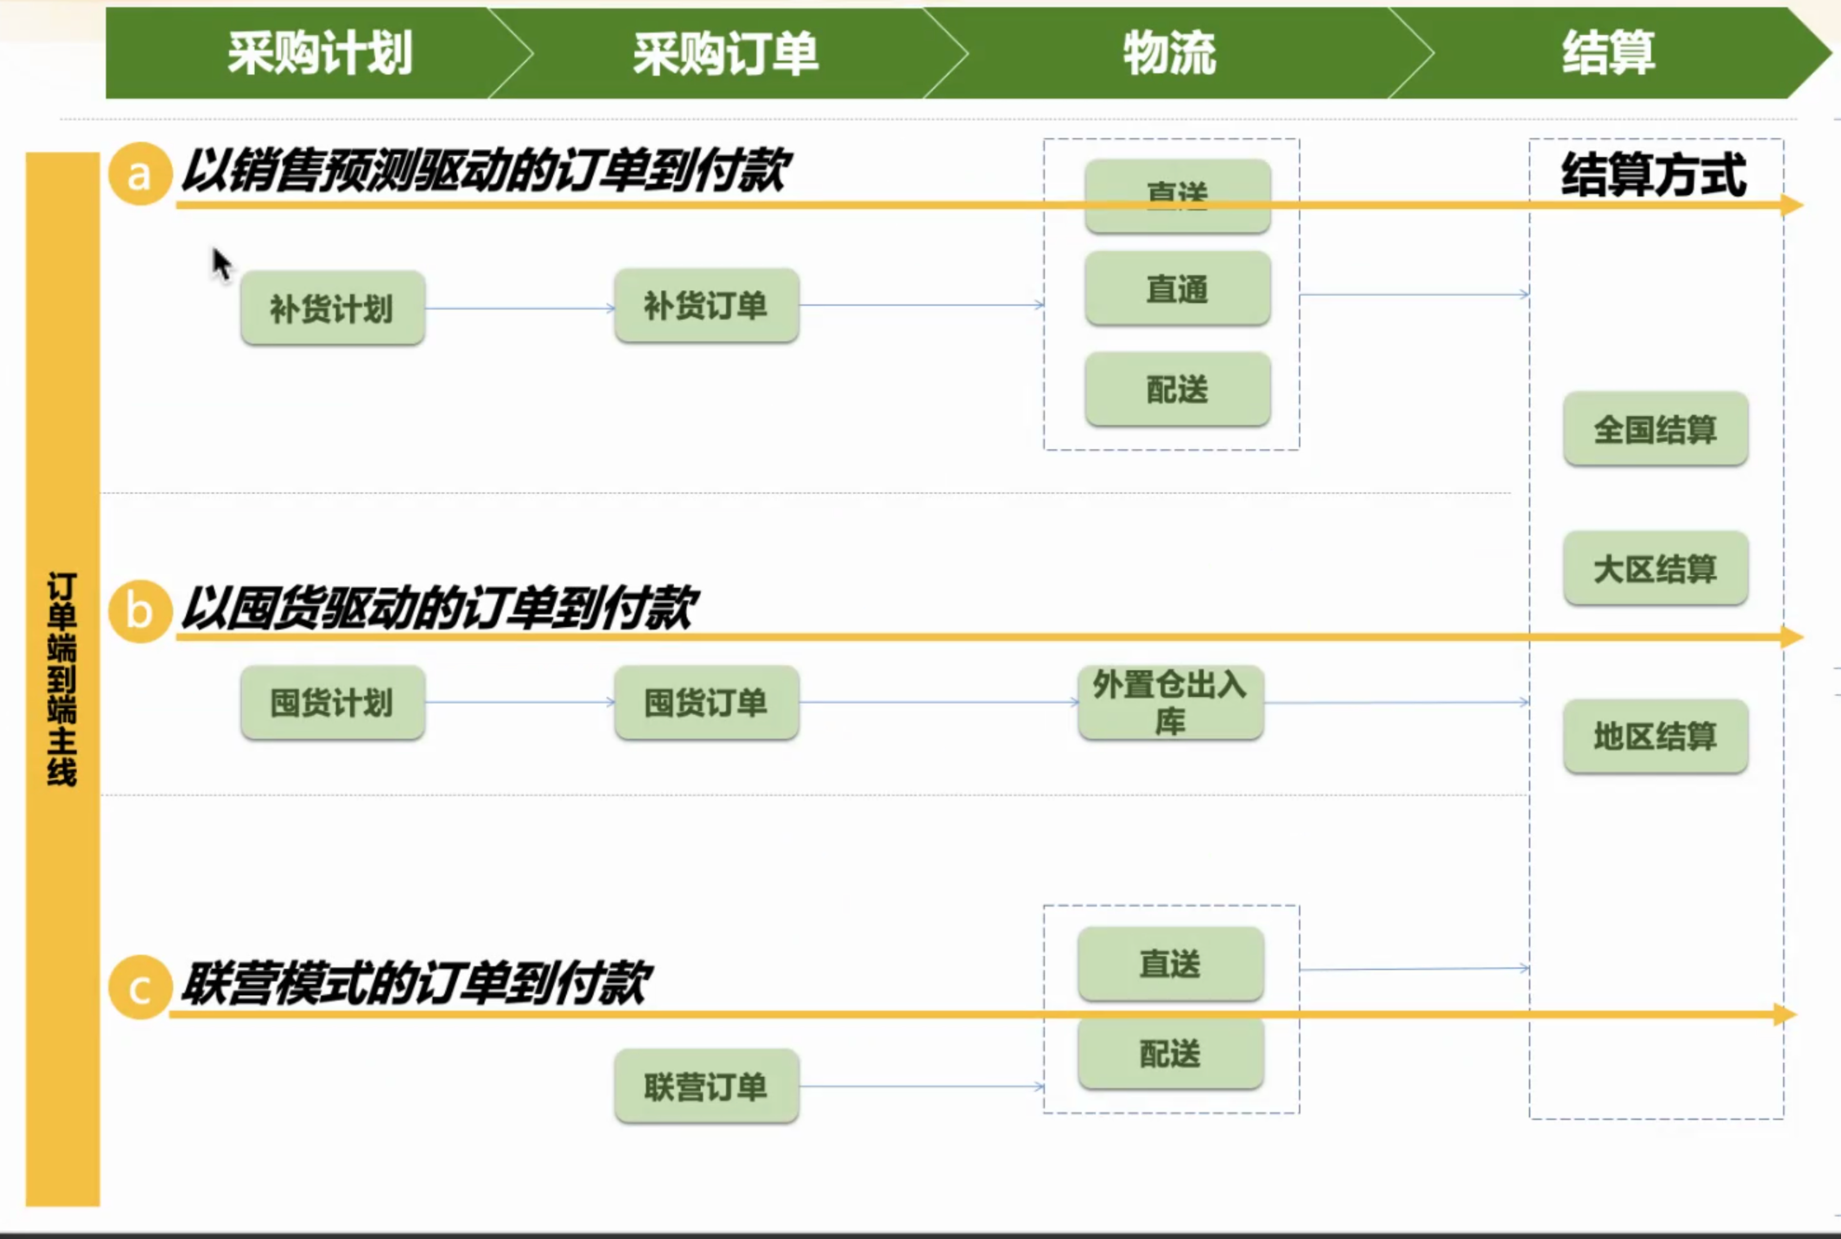
采购订单系统介绍 3种订货模式
01
订货模式
销售预测驱动
囤货驱动
联营模式驱动
02
物流模式
直送
配送
直通
03
结算方式
地区结算
大区结算
全国结算

Slide 7
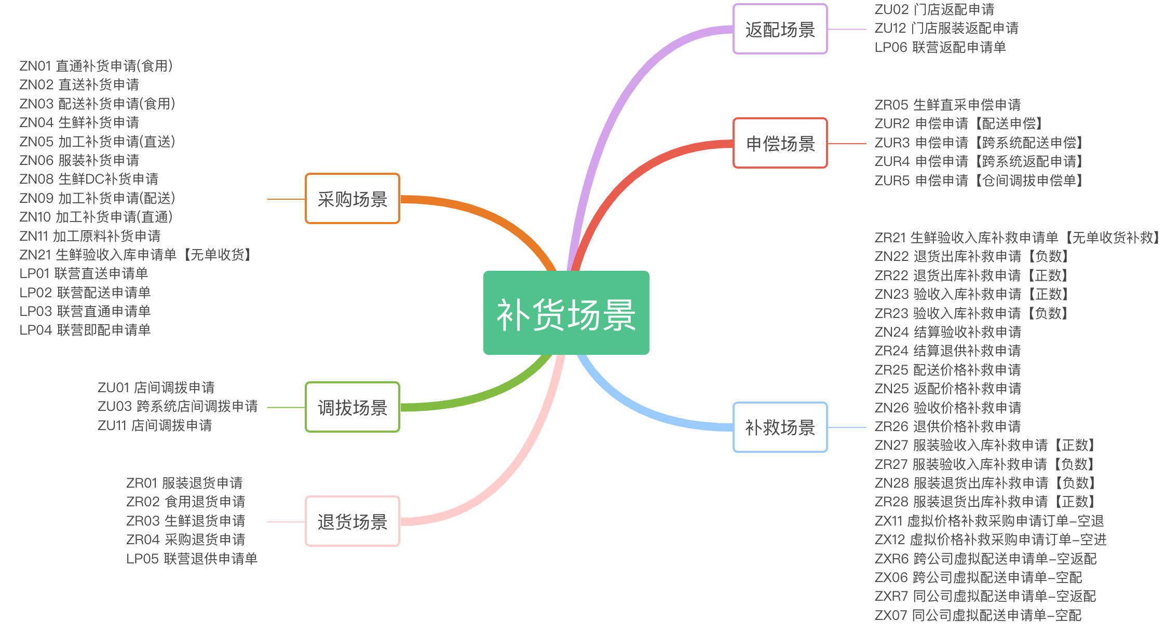
采购订单系统介绍 补货场景

Slide 8
采购订单系统介绍 订单

Slide 9
01
采购订单系统介绍
02
架构 & 核心链路
03
面临问题 & 规划

Slide 10
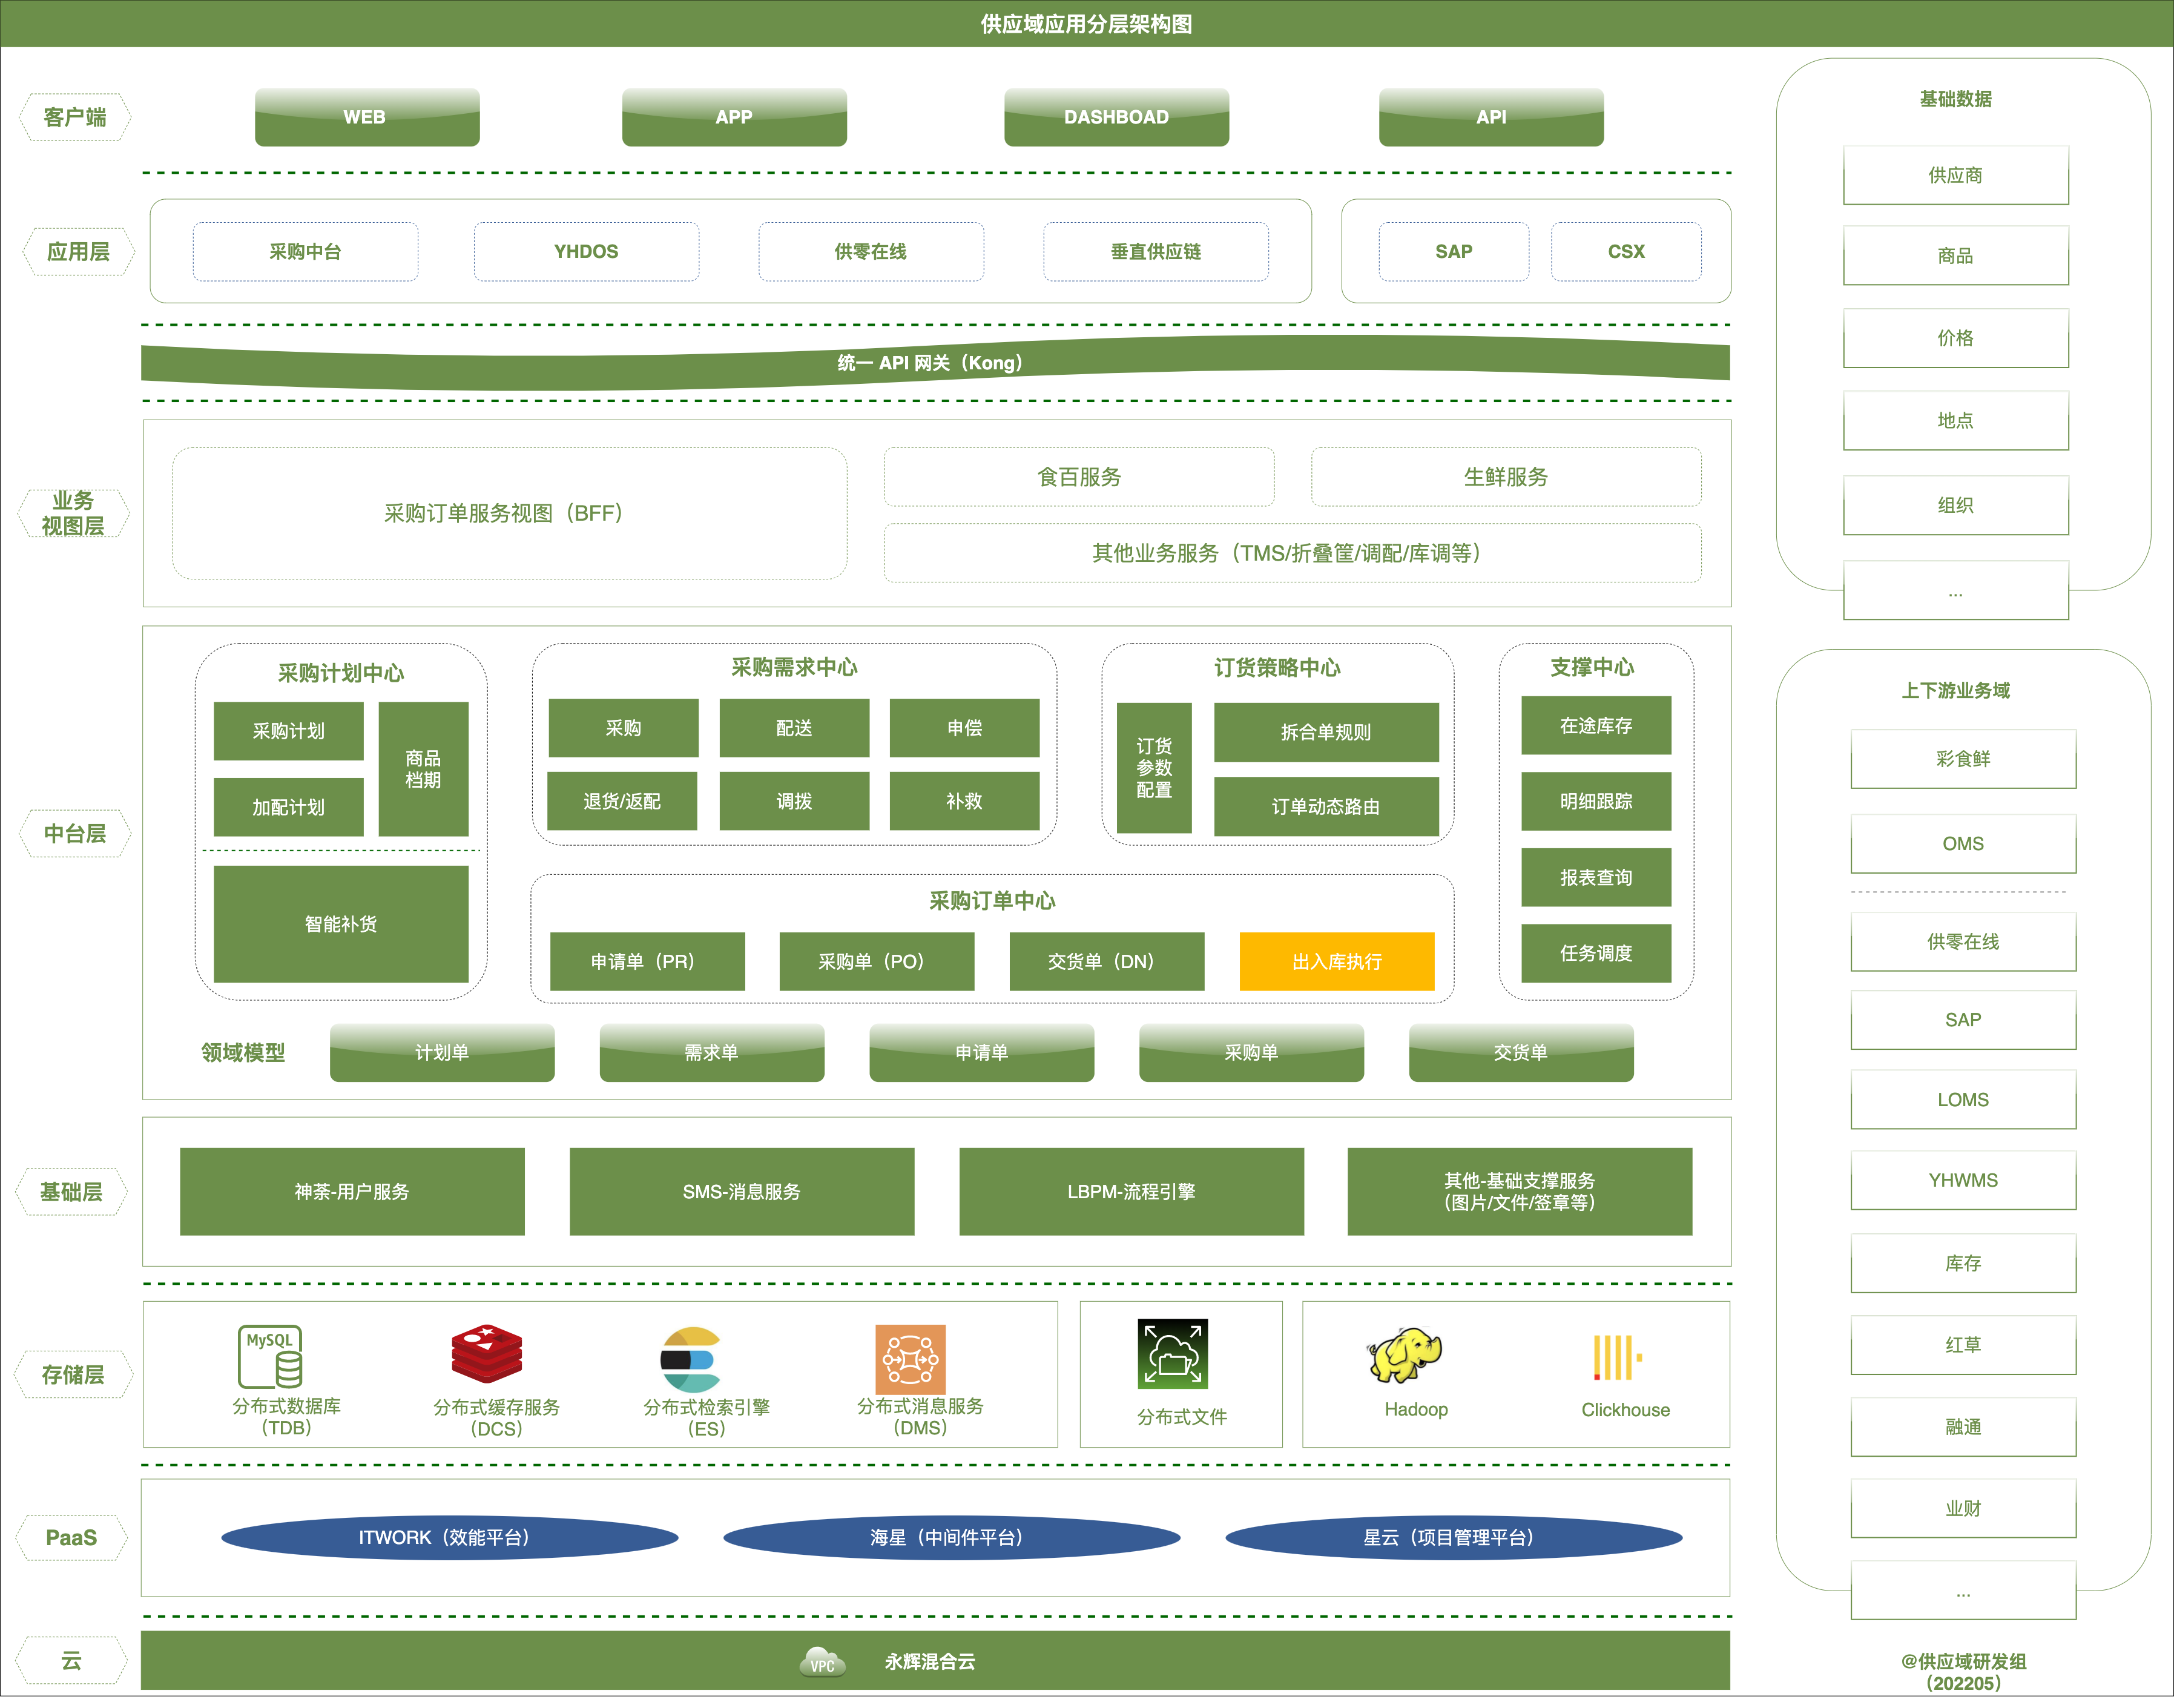
采购订单应用架构图

Slide 11
上下游链路
采销协同
供应域
SMS
出入库通知
供配分析(计划)
采购计划
加配计划
店仓智能补货
销量预测
单据提交
CSX
库存域
OMS
生鲜购物车
食用购物车
联营购物车
出库扣减
业财域
业务执行(驱动)
采购申请
加配申请
调拨申请
退货申请
补救申请
申偿申请
入库增加
销售凭证
供应商协同
协同
需求单审核
在途库存
结算凭证
单据适配
供零在线
领域模型(执行)
三级账
集/拆单队列
凭证回传
...
申请(PR)
采购(PO)
交货(DN)
商品凭证回传
出入库执行单据
SAP
出入库单据下发
单据回传
出入库单据下发
TMS
BMS
采购单
仓端(LOMS)
运输指令下发
计划
运输指令
计费引擎
销售单
物流单据
出入库指令
运输指令
派车
账单
凭证
出入库指令下发
出入库指令回传
出入库结果回传
任务
凭证
主数据
物流仓储/店端(WMS/红草)
包裹
发票
入库
出库
库内作业
任务
...

Slide 12
核心链路 采购链路
供应商
采购系统
WMS
库存
财务
采购申请
采购申请
采购审核
采购审核
采购单拆单
通知
生成采购单
生成采购单
采购单下传
供应商发货
供应商发货
退供应商
验货入库
验货入库
采购入库
库存更新
商品凭证
下发库存中心
生成商品凭证
供应商结算
凭证回传
凭证回传
采购关单
采购单关单

Slide 13
采购订单-面临问题
01
02
03
多套采购系统
通用能力，解决方案沉淀
货单不同行
多套采购系统，运维成本高，跨系统作业复杂，用户体验不佳
通用能力持续提炼，应用架构合理梳理，非核心链路解耦，使系统边界清晰
水产富平、码头配送/直送到门店
线下操作，系统无痕迹，系统单据延后，缺乏过程管理

Slide 14


Slide 15

Q & A

